Slide 1
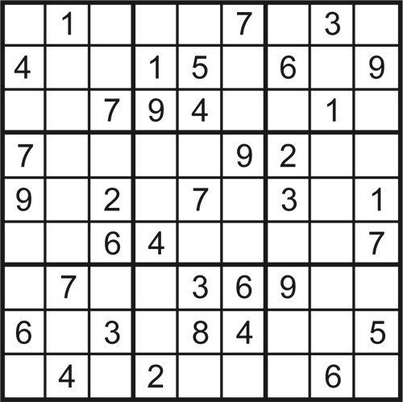
Prise de responsabilité au sein du groupe
Séquence N° 1
Nom, Prénom : …………………………... Niveau choisi: Débutant
Intermédiaire
Expert
Athéna | Zeus | Seshat
Cronos | Prométhée
Nom équipe :
GT: Regard éloigné
A1 ASL: Argumenter un propos, étayer une idée
Je propose ma propre activité avec mes compétences associées sur le texte
Objectifs finaux
A2 Comprendre, analyser et interpréter un texte
A3 Construire un plan détaillé de commentaire
A4 Connaître, savoir: découvrir le roman burlesque/ Le libertinage érudit, les enjeux scientifiques
Domaine de compétences | Type d’activité | Approche pédagogique/Supports | Compétences associées | Niveau de maitrise de la compétence
LIRE REFLECHIR COLLABORER | A1 | ASL: Je travaille seul Je mutualise dans un format approprié | Je communique/ je respecte et prend en compte la parole de l’autre Je défends mes idées
LIRE REFLECHIR | A2 | Au choix: tableau/ carte mentale/Cyrano de bergerac, Les états et empires de la lune | Lire et comprendre le fonctionnement d’un texte littéraire, dégager le mouvement du texte, exploiter ses connaissances en langue
LIRE | A3 | Au choix: tableau / carte mentale/ Cyrano de bergerac, Les états et empires de la lune/ Plans possibles | Structurer son devoir
ECRIRE | A4 | Au choix: tableau / Carte mentale Montaigne, Des cannibales, Chapitre 31 | Apprendre, connaître pour comprendre autrement, contextualiser efficacement un texte, en dégager les sens
Plaire amuser
Doutes
Dialogue/ récit anecdotique
Registre comique
Apologue
certitudes
instruire
Etonnement/ voyages
Naïveté
métaphore de l’envol

Slide 2
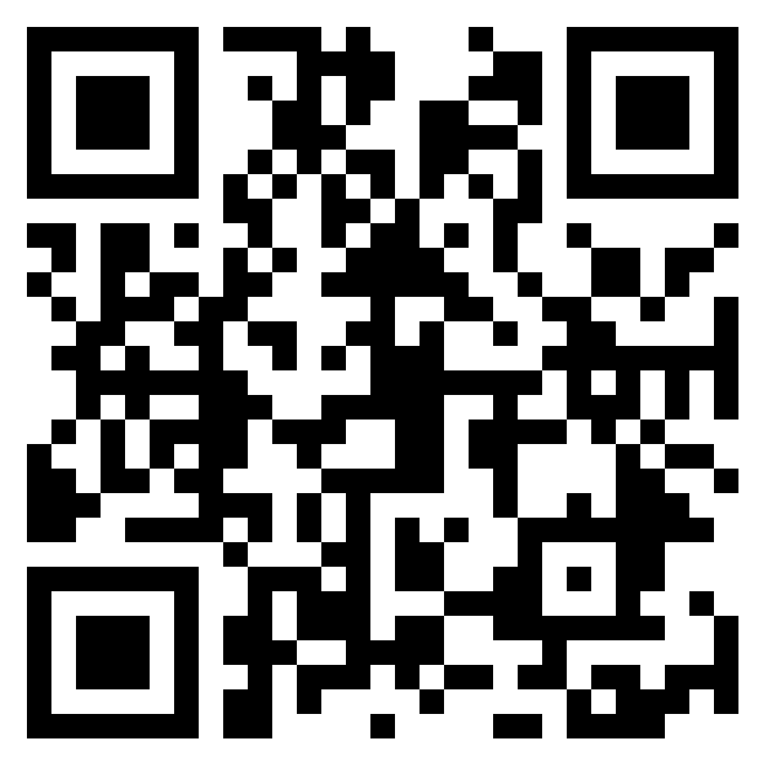
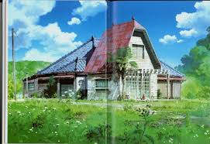
Séquence N° 1
Nom, Prénom : ………………………………………………………………..……
Activités 2, 3, 4
GT: Regard éloigné
Semaine du 2 au 8 septembre
Pour aller plus loin
Ressources contenu
Notions littéraires
Point de langue
Méthode
Oral
 | A partir de l’écoute audio sur le site, dégage ce qui selon toi sont les critères d’évaluation d’une bonne prestation orale sur un texte vu en classe.
 | A ton tour propose une version orale de la lecture analytique
 | Trouve 3 arguments qui justifient la présence de ce texte dans le cadre du parcours: Regard éloigné
Initier le projet podcast : réaliser l’introduction, le développement et la conclusion de la première lecture et l’enregistrer. Travail en binôme, dédié à la classe
Réaliser une fiche de « mémorisation active » sur le genre de l’apologue, la notion de roman burlesque, le libertinage érudit
Corrigé intégral de la lecture analytique
Inspire toi d’un modèle réalisé sur le mouvement romantique sur le padlet

